Slide 1
아두이노 응용 team project
AA06 손윤우
AA09 윤현석

Slide 2
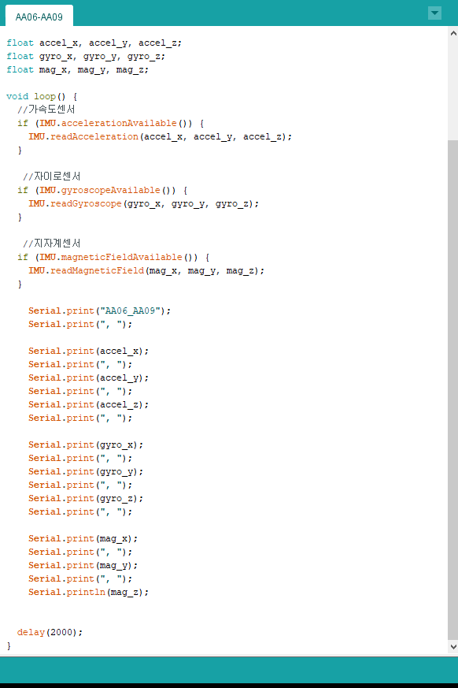
아두이노 코드

Slide 3
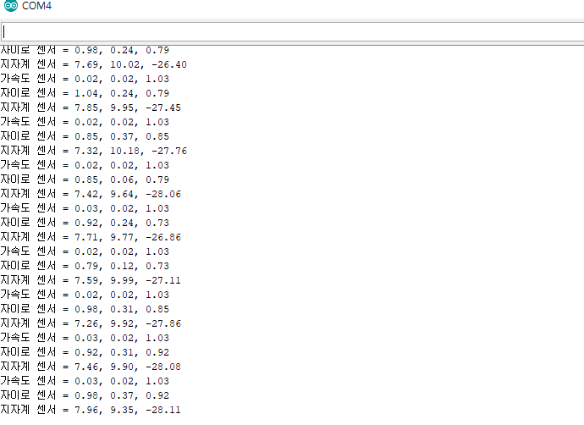
아두이노 실행 결과

Slide 4
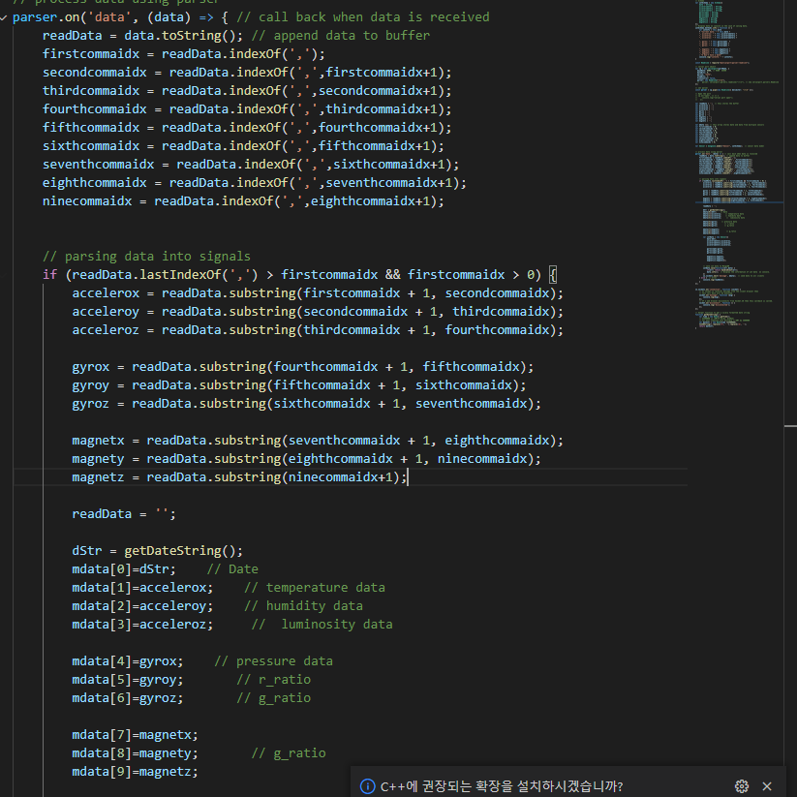
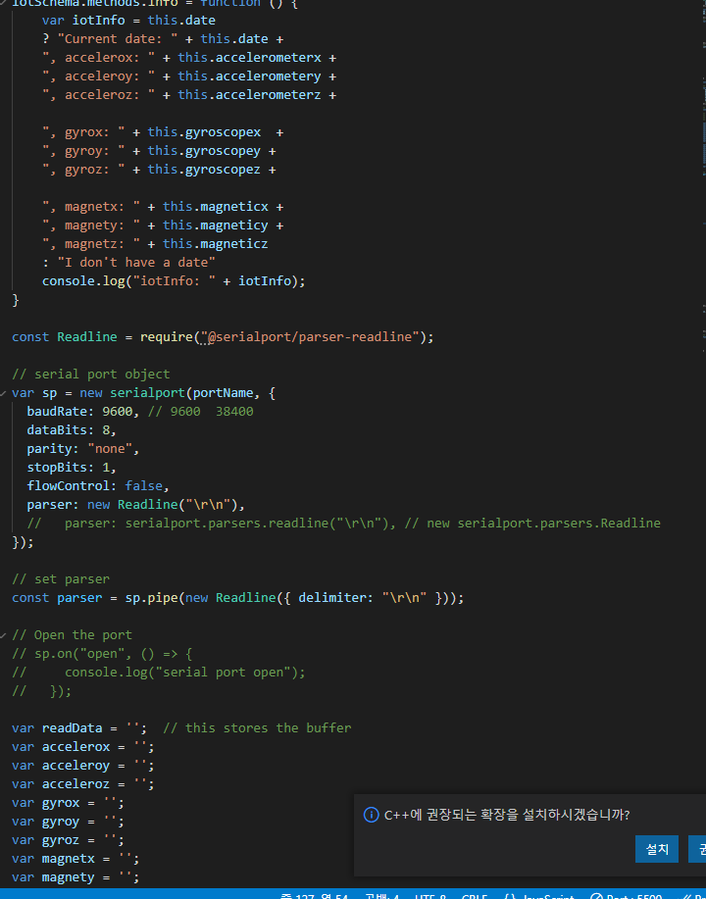
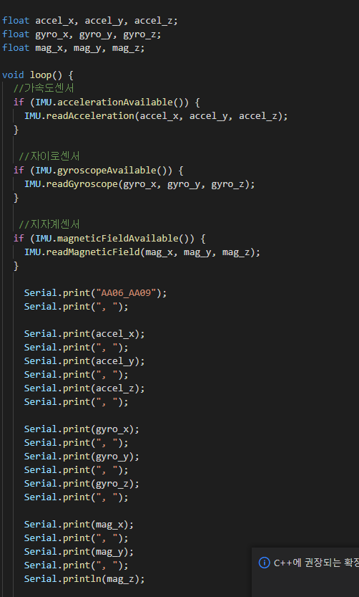
Node.js 코드입니다
추가 해준 부분의 코드입니다

Slide 5
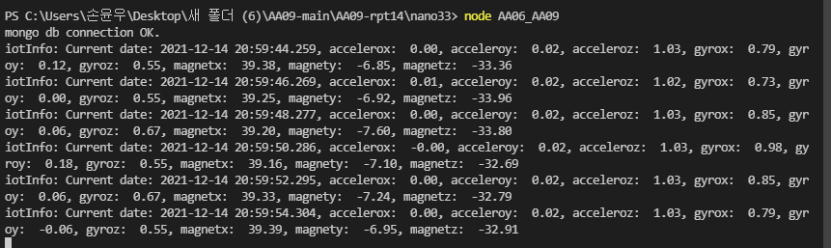
Js로 아두이노 값 받아온 결과

Slide 6
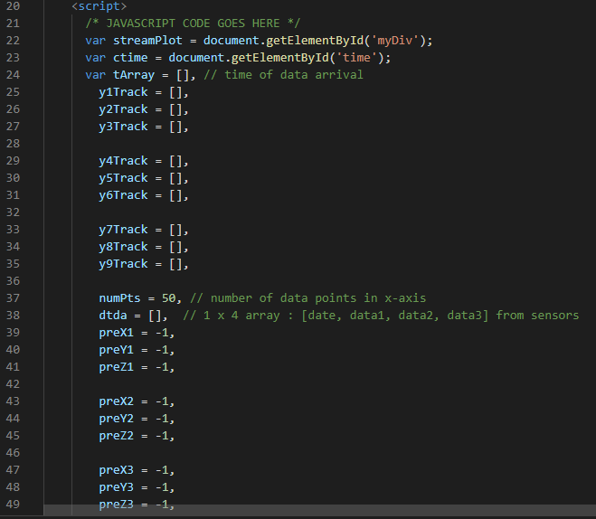
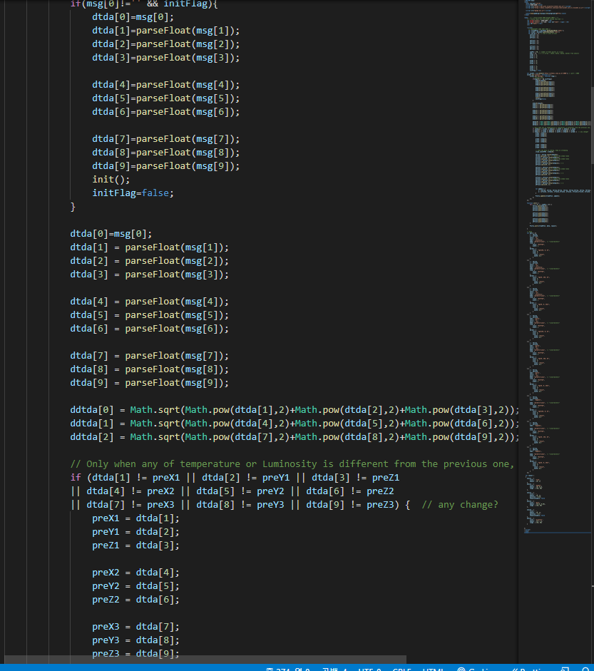
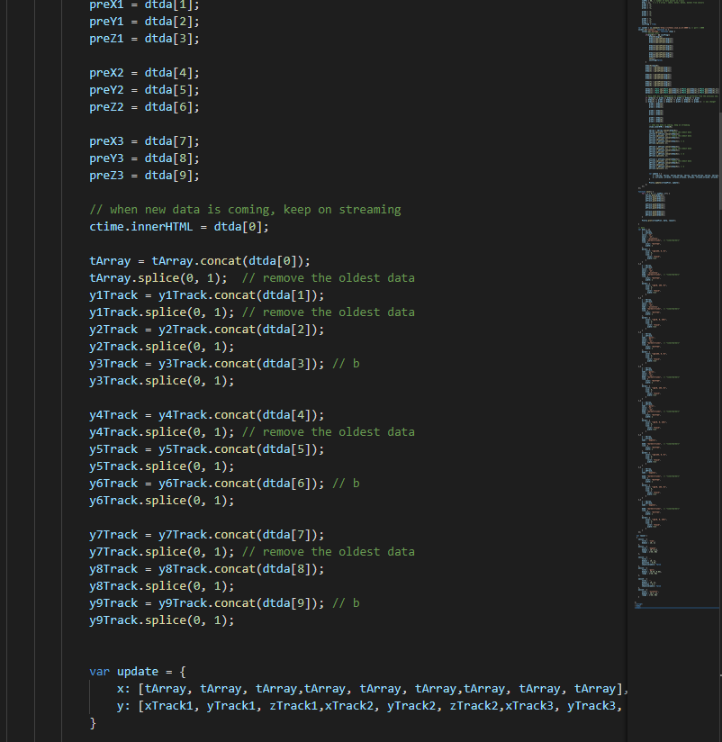
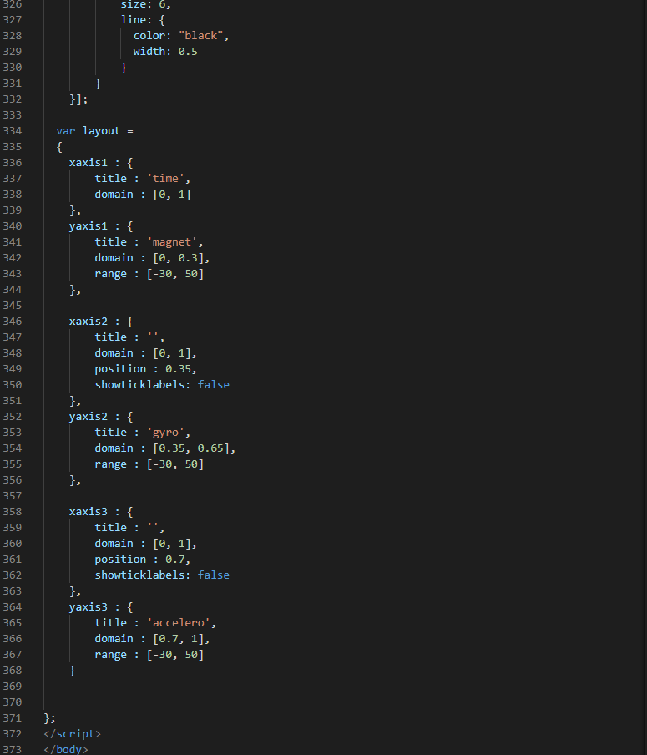
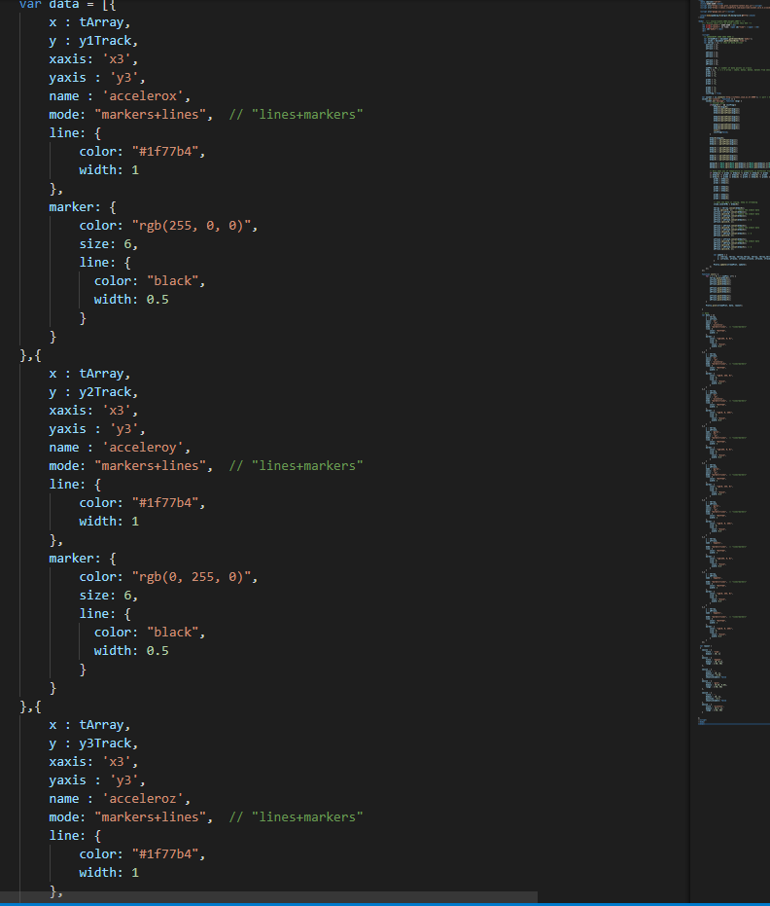
Html을 이용한 코드

Slide 7
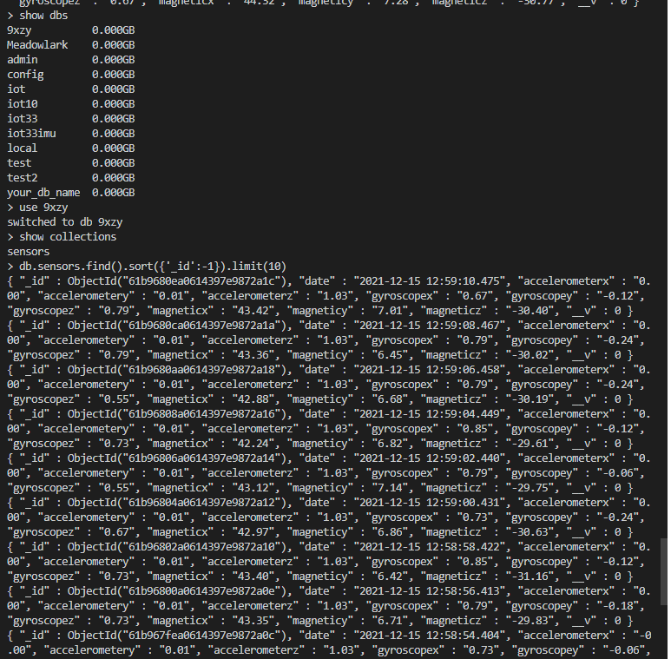
mongo db에 저장한 값

Slide 8
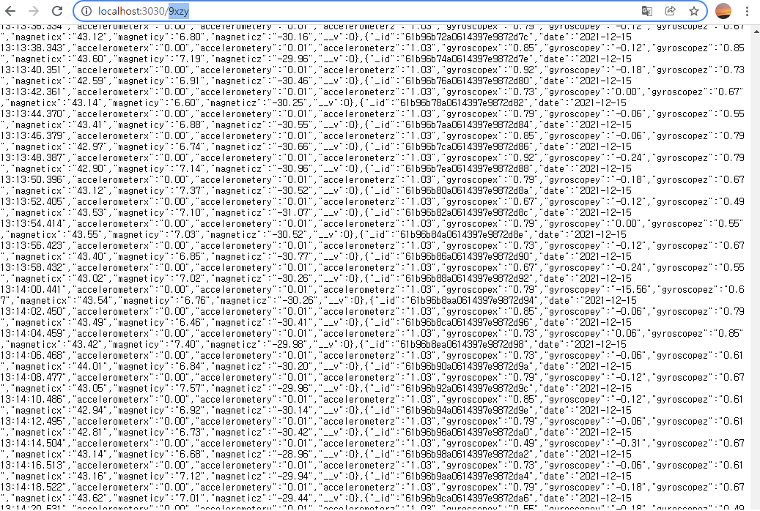
Mongo db를 express로 local code를 불러와 주었습니다

Slide 9
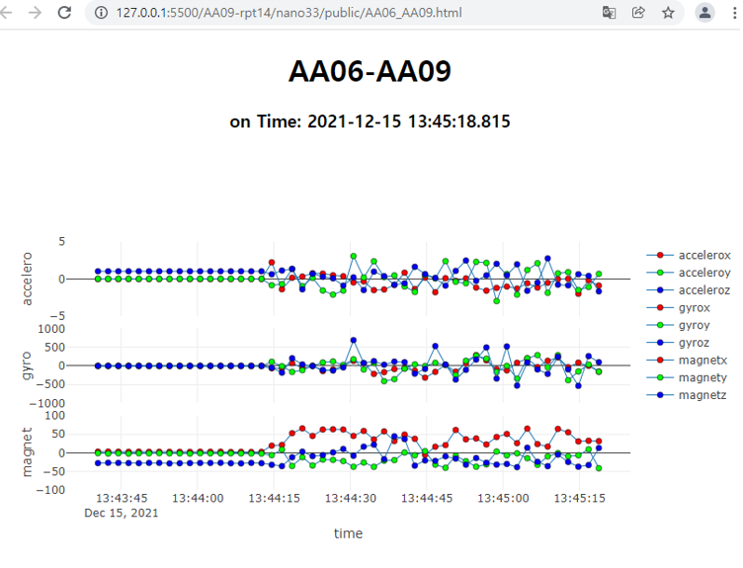
Express suber on실행 결과
Express 서버 실행결과

Slide 10
감사합니다

